Slide 1
Câu 1 (trang 19/SGK) Internet là gì?
 - Internet là hệ thống kết nối các máy tính mạng máy tính ở quy mô toàn thế giới.
- Mạng Internet là của chung, được giao tiếp với nhau bằng một giao thức thống nhất TCP/IP.

Slide 2
Điểm khác biệt cơ bản giữa mạng internet và mạng LAN, WAN
Mạng LAN, WAN | Internet
- Quy mô nhỏ (văn phòng, thành phố, quốc gia,…) - Có máy chủ, máy trạm; máy chủ có quyền quyết định chia sẻ tài nguyên mạng. - Có người sở hữu, quản lí. | - Quy mô lớn trên toàn thế giới - Các máy tính đều bình đẳng trên Internet - Là của chung, không ai sở hữu

Slide 3
2. (trang 19/SGK) Một số dịch vụ trên Internet.
- Tổ chức và khai thác thông tin trên web
- Tìm kiếm thông tin trên Internet
- Thư điện tử (E-mail)

Slide 4
5. (trang 19/SGK) Dịch vụ Internet được nhiều người sử dụng nhất để xem thông tin?
Dịch vụ "Tổ chức và khai thác thông tin trên web" của Internet được nhiều người sử dụng nhất để xem thông tin. Trên dịch vụ đó người dùng có thể dễ dàng truy cập các trang web khác nhau để xem thông tin.

Slide 5
6. (trang 19/SGK) Làm thế nào máy tính của em có thể để kết nối Internet?
- Đăng kí với nhà cung cấp dịch vụ Internet (ISP – Internet Service Provider) để được hỗ trợ cài đặt và cấp quyền truy cập Internet.

Slide 6


TIN HOÏC
BAØI 3
TOÅ CHÖÙC VAØ TRUY CAÄP THOÂNG TIN TREÂN INTERNET

Slide 7

NỘI DUNG BÀI HỌC
Khái niệm web, trang web, siêu văn bản.
Website, địa chỉ web
Tìm kiếm thông tin trên Internet.

Slide 8
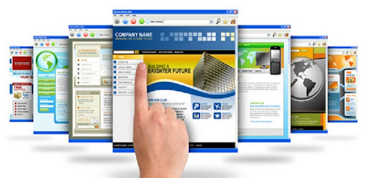
1. Tổ chức thông tin trên Internet
a. Siêu văn bản và trang web
Siêu văn bản là gì? Siêu văn bản có gì khác so với văn bản bình thường?

Slide 9
1. Tổ chức thông tin trên internet
a. Siêu văn bản và trang web
 - Siêu văn bản (Hypertext) là loại văn bản tích hợp nhiều dạng dữ liệu khác nhau như: văn bản, hình ảnh, âm thanh, video …và các siêu liên kết (Hyperlink) đến các siêu văn bản khác

Slide 10

Em hiểu như thế nào về WWW?
Trang web là gì?

Slide 11
1. Tổ chức thông tin trên internet
a. Siêu văn bản và trang web
- Trang web là một siêu văn bản được gán địa chỉ truy cập trên internet
- Thông tin trên internet thường được tổ chức dưới dạng các trang web. Mỗi trang web có địa chỉ truy cập riêng.

Slide 12
1. Tổ chức thông tin trên Internet
b. Website, địa chỉ website và trang chủ.
Website là gì?
Hãy kể tên một số địa chỉ website về tìm kiếm thông tin mà em biết?

Slide 13
1. Tổ chức thông tin trên Internet
b. Website, địa chỉ website và trang chủ
 - Website: là một hoặc nhiều trang web liên quan được tổ chức dưới một địa chỉ truy cập chung.
 - Địa chỉ truy cập chung được gọi là địa chỉ của website.

Slide 14

Trang chủ là gì?

Slide 15
1. Tổ chức thông tin trên Internet
b. Website, địa chỉ website và trang chủ
 -Trang chủ của một website (Homepage): là trang web được mở ra đầu tiên khi truy cập vào website đó. Địa chỉ trang chủ là địa chỉ của website.

Slide 16

2. Truy cập web
a. Trình duyệt web.
Để truy cập được vào web, em cần cài đặt ứng dụng nào?
→ Trình duyệt web
Hãy kể tên một số trình duyệt web phổ biến hiện nay?

Slide 17
2. Truy cập web
a. Trình duyệt web
 Trình duyệt web (web browser) là một phần mềm ứng dụng giúp người dùng giao tiếp với hệ thống www: truy cập các trang web và khai thác các tài nguyên trên internet.
 Một số trình duyệt web: Mozilla Firefox, Opera, Google Chrome, Cốc cốc, Safari, …

Slide 18
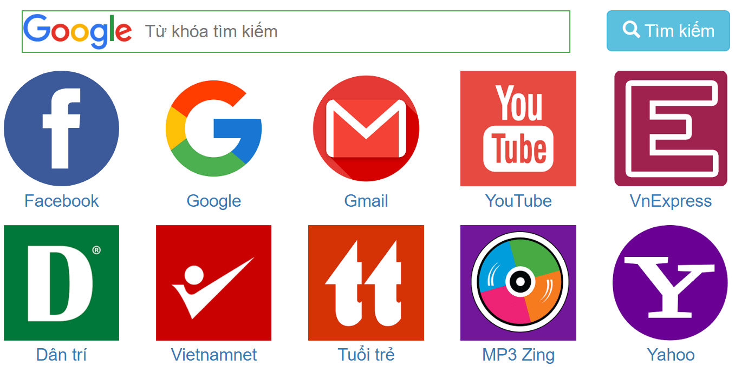
2. Truy cập web
b. Truy cập trang web.
Hãy trình bày các bước để truy cập được một trang web trên internet?

Slide 19
2. Truy cập web
b. Truy cập trang web
Cách truy cập vào một trang web:
+ Mở trình duyệt web
+ Nhập địa chỉ của trang web vào ô địa chỉ
+ Nhấn Enter.

Slide 20

3. Tìm kiếm thông tin trên internet
a. Máy tìm kiếm
Máy tìm kiếm là gì?
Hãy kể tên một số máy tìm kiếm thông dụng hiện nay?

Slide 21
3. Tìm kiếm thông tin trên internet
a. Máy tìm kiếm
Máy tìm kiếm là công cụ hỗ trợ tìm kiếm thông tin trên Internet
Có nhiều máy tìm kiếm như:
- Google: www.google.com.vn
- Microsoft: www.bing.com
- Yahoo: www.yahoo.com

Slide 22


3. Tìm kiếm thông tin trên internet
b. Sử dụng máy tìm kiếm
Hãy trình bày các bước để tìm kiếm thông tin với từ khóa là “mạng internet”

Slide 23
b. Sử dụng máy tìm kiếm
 Các bước tìm kiếm thông tin bằng máy tìm kiếm:
- B1. Truy cập vào máy tìm kiếm .
- B2. Gõ từ khoá vào ô dành để nhập từ khoá
- B3. Nhấn phím Enter hoặc nháy nút Tìm kiếm.

Slide 24
Siêu văn bản (hypertext) là?
Loại văn bản tích hợp
Loại văn bản tích hợp một dạng dữ liệu
Loại văn bản tích hợp nhiều dạng dữ liệu khác nhau
Loại văn bản tích hợp nhiều dạng dữ liệu khác nhau như văn bản, hình ảnh, âm thanh... và siêu liên kết (hyperlink) tới các siêu văn bản khác

Slide 25
Siêu văn bản thường được tạo ra bằng ngôn ngữ nào?
A. uml
B. html
C. hml
D. tml

Slide 26
Một hoặc nhiều trang web liên quan được tổ chức dưới 1 địa chỉ truy cập chung tạo thành?
A. Địa chỉ trang chủ
B. Địa chỉ của website
C. Trang chủ
D. Website

Slide 27
Em hãy sắp xếp các bước tìm kiếm thông tin trên Internet theo thứ tự các bước?
A. Nhấn phím Enter hoặc nháy nút Tìm kiếm
B. Truy cập máy tìm kiếm
C. Gõ từ khóa vào ô dành để nhập từ khóa
Đáp án: B → C → A

Slide 28
TÓM TẮT NỘI DUNG BÀI HỌC
1. Tổ chức thông tin trên internet
a. Siêu văn bản và trang web
b. Website, địa chỉ website và trang chủ
2. Truy cập web
a. Trình duyệt web
b. Truy cập trang web
3. Tìm kiếm thông tin trên internet
a. Máy tìm kiếm
b. Sử dụng máy tìm kiếm

